Slide 1

Системы оркестрации
Основы системного администрирования
Зоркин Александр
02.12.2024

Slide 2

Агенда
Зачем нужна оркестрация
Популярные системы оркестрации
Подробно про Kubernetes
составляющие части k8s-кластера
компоненты для пользовательских нагрузок
жизненный цикл нагрузок
реализация сетевого взаимодействия
релизы через Helm
minikube для локальной разработки

Slide 3
Итак, оркестрация

Slide 4

Что такое оркестрация?
Оркестрация — автоматическое размещение, координация и управление сложными компьютерными системами и службами.
Оркестрация описывает то, как сервисы должны взаимодействовать между собой, используя для этого обмен сообщениями, включая бизнес-логику и последовательность действий.

Slide 5
Что именно делают оркестраторы
Функции систем-оркестраторов:
Поиск образов и запуск контейнеров
Обеспечение контейнеров ресурсами
Конфигурация сети
Управление жизненным циклом нагрузок

Slide 6
Популярные оркестраторы

Slide 7

Docker Swarm
Попытка докера в cluster management (не самая удачная)
Фичи:
скейлинг контейнеров “из коробки”, но в ручном режиме
встроенный service discovery и балансировка нагрузки
очень прост для изучения и эксплуатации
Минусы:
мало слоев абстракции, крайне простая технология
мониторинг нужно прикручивать отдельно
странная лицензия

Slide 8
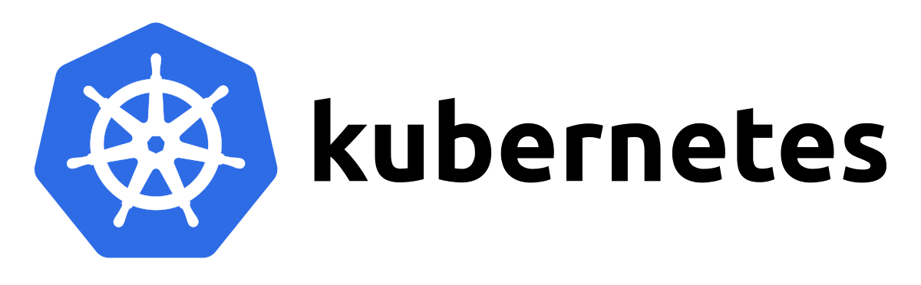
Kubernetes
Система оркестрации, разработанная гуглом, передана CNCF
Фичи:
полный опен-сурс, частые обновления
очень абстрактный, поэтому легко масштабируемый
встроенный мониторинг и автоскейлинг
может управлять не только контейнерами, но и вообще чем угодно
Минусы:
сложен в освоении для разработчиков
дорог в эксплуатации для администоратов

Slide 9

Rancher
Работает поверх куба: управляет кластерами
Опен-сурсный + есть удобный UI
Реальные недостатки можно найти только в issues на GitHub

Slide 10

Nomad
Оркестратор рабочей нагрузки (не только контейнеров)
Работает в экосистеме продуктов HashiCorp (и только в ней)
Прост в инсталляции, понятен в эксплуатации, есть UI
Сильно отстает от куба в плане развития фич
TLDR: UI лучше ранчера, реализация проще куба

Slide 11
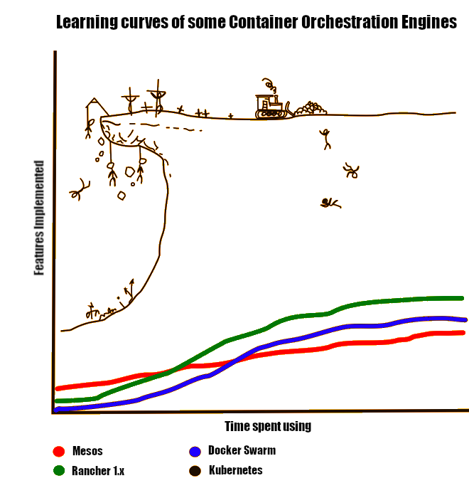
И это всё?
Конечно нет!
Есть ещё OpenShift, Portainer, Mesos (продолжи список сам) и куча собственных оркестраторов у Google, AWS, Azure и прочих гигантов.

Slide 12
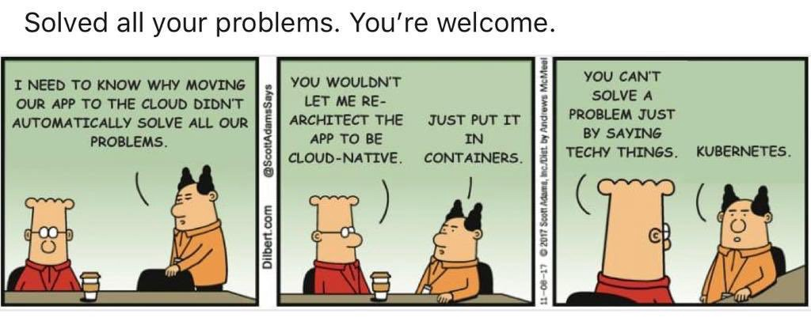
Kubernetes

Slide 13
Kubernetes предоставляет
Инструментарий для оркестрации нагрузки
Service discovery и балансировка нагрузки
Автоматическое развертывание и откаты
Управление хранилищем, конфигами и секретами
Разграничение ресурсов и управление квотами
Автоматическое восстановление и отказоустойчивость
Интерфейс API и контроль доступа
Сетевые политики
Мониторинг и логирование

Slide 14
Kubernetes НЕ предоставляет
Нормальный UI (ставишь отдельно)
Инструменты CI/CD и IaC
Промежуточное ПО (БД, кеши, брокеры сообщений, etc)
Решения для мониторинга (однако дает интеграции)
Межкластерное взаимодействие
Комплексные системы конфигурации
Обеспечение безопасности контейнеров

Slide 15
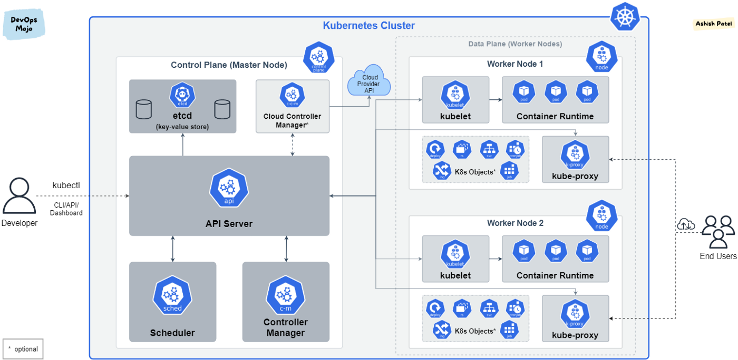
Архитектура Kubernetes

Slide 16
Составляющие части кластера
Компоненты Control Plane
kube-apiserver – предоставляет интерфейс для взаимодействия с k8s
kube-controller-manager – управляет процессами контроллеров
kube-scheduler – распихивает нагрузку по доступным нодам
etcd – распределенная и отказоустойчивая хранилка данных
Компоненты рабочих нод кластера
kubelet – агент, который работает на нодах кластера
kube-proxy – прокся для настройки сетевого взаимодействия
сontainer runtime – рантайм контейнеров

Slide 17
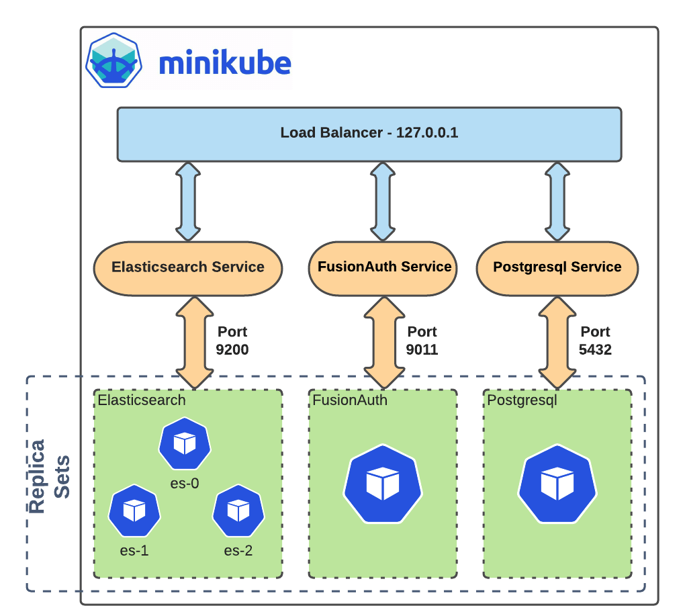
Составляющие части кластера
Локальный kubernetes, который можно поднять в докере или на виртуалке.
Минимальные требования:
2 ядра
2 гига
Диск на 20 Гб

Slide 18
Джентельменский набор k8s
Минимальный набор компонентов куба, которые нужно изучить, чтобы запустить хоть что-нибудь в поднятом кластере:
Container, Pod
Service, Deployment, ReplicaSet
ConfigMap, Secret
Ingress

Slide 19
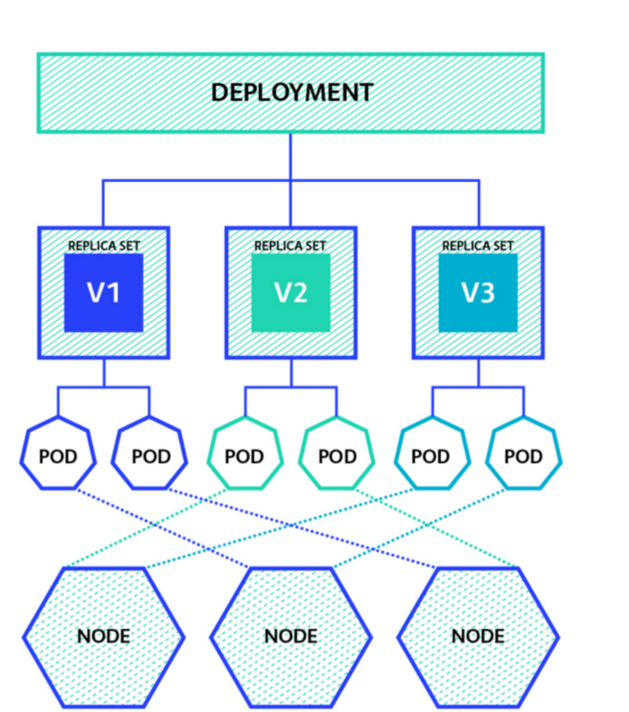
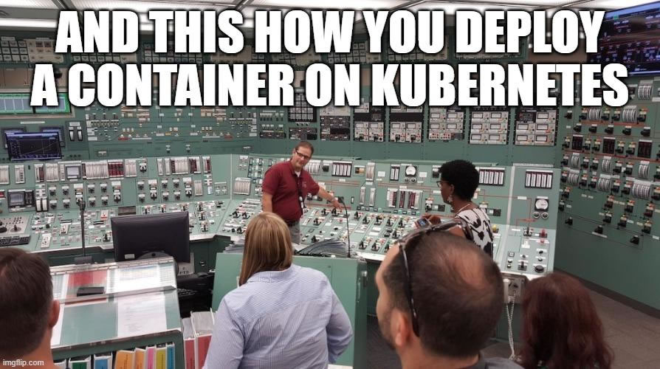
Абстракции вокруг деплоймента
Pod – это наименьшая единица для деплоя сервиса: шедулер распихивает их по свободным нодам кластера
В рамках одного пода может быть запущено несколько контейнеров
Группа подов объединяется в ReplicaSet
Deployment управляет ReplicaSet’ами
В Deployment могут быть подсунуты переменные окружения, конфиги и секреты для работы приложения

Slide 20
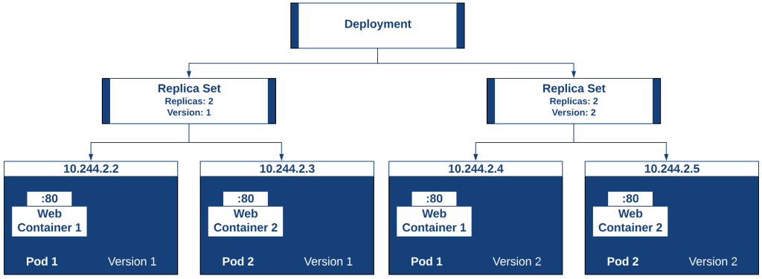
Абстракции вокруг деплоймента (визуально)

Slide 21
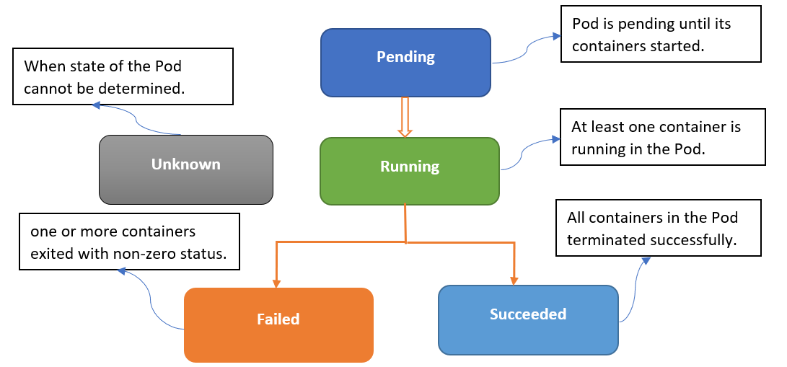
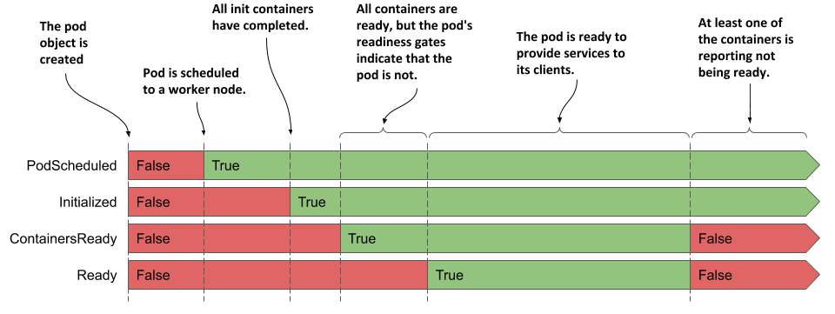
Жизненный цикл пода

Slide 22

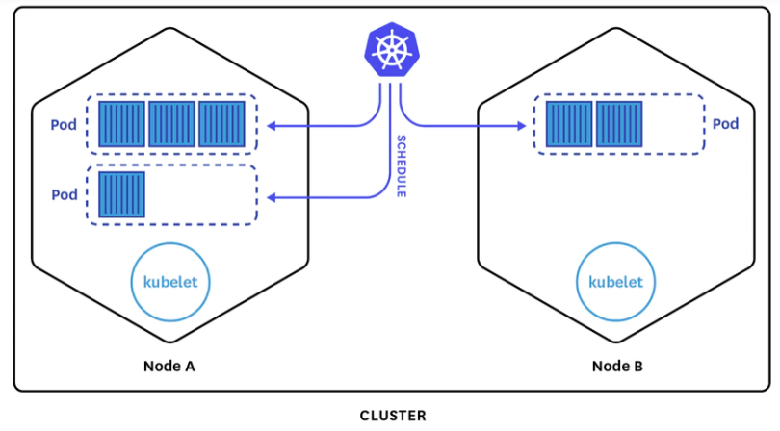
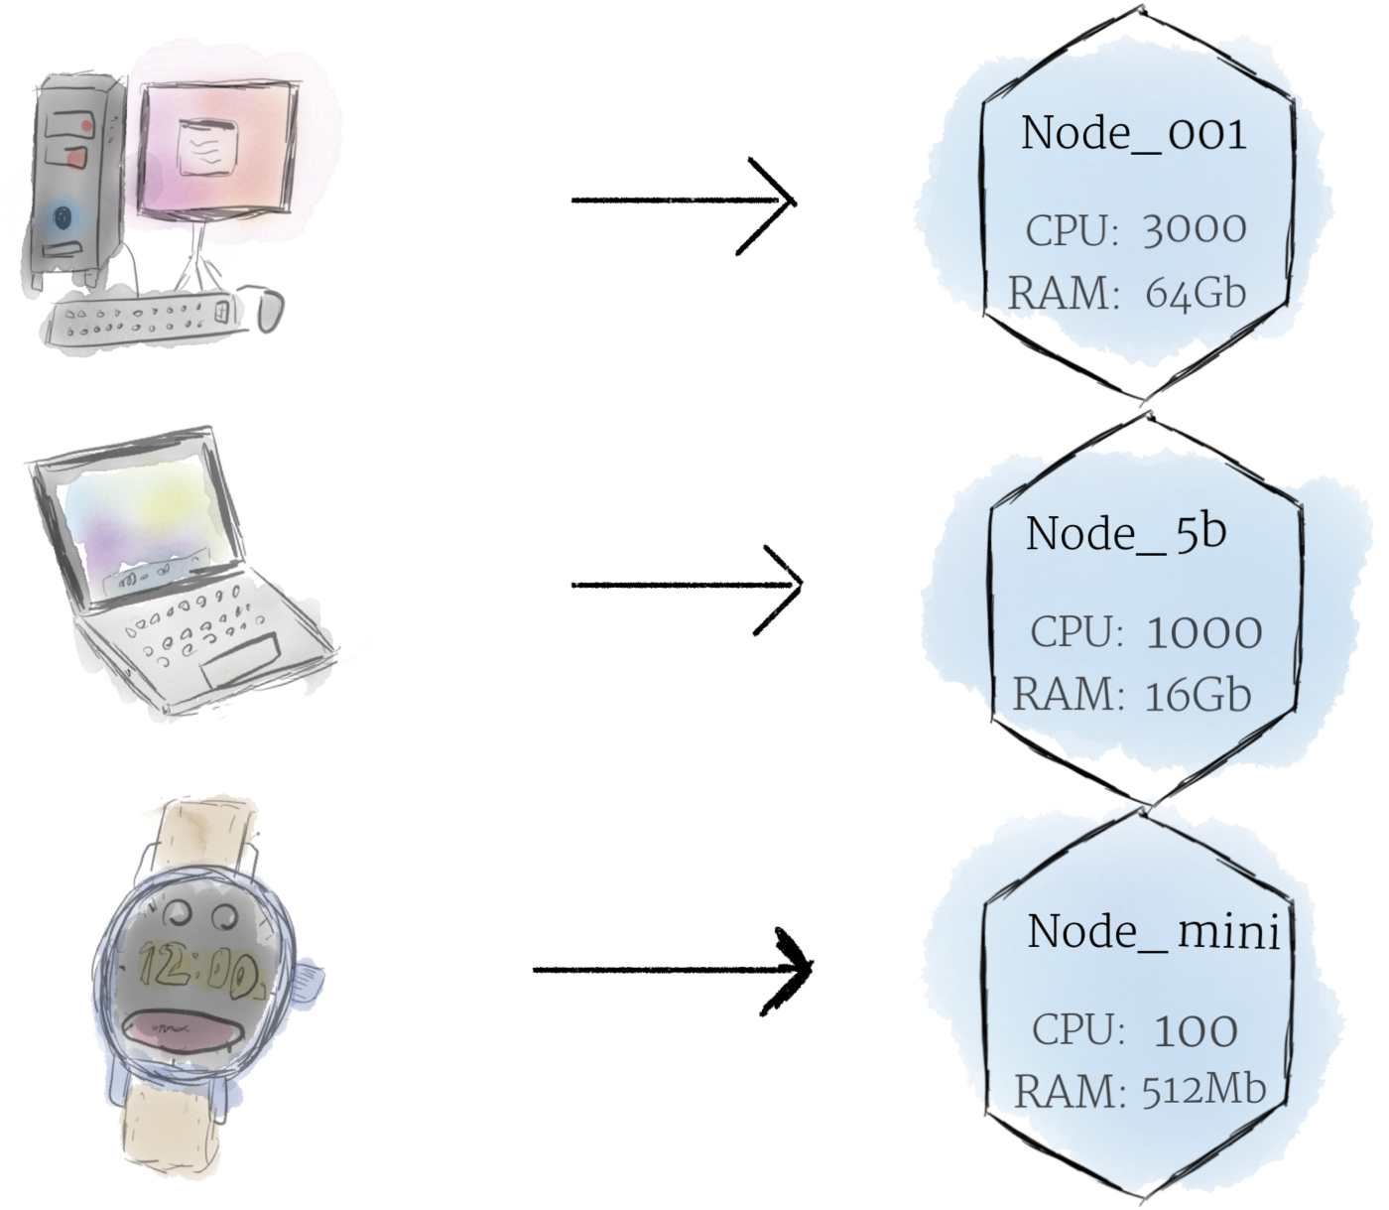
Механизм шедулинга подов

Slide 23
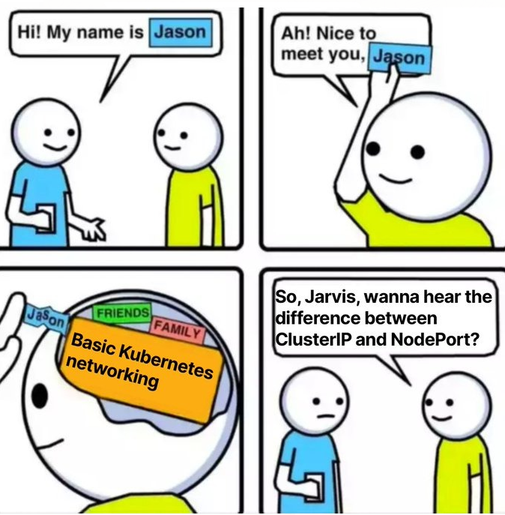
Сетевое взаимодействие
Service – очень простая абстракция над iptables, назначающая деплойменту кластера некоторый внутренний IPшник и домен
Ingress и VirtualService – маршрутизаторы трафика на сервисы по определенным правилам
(чисто для Istio) Gateway, DestinationRule, Certificate, EnvoyFilter и ещё куча всяких приколов позволяют конфигурировать всё остальное

Slide 24
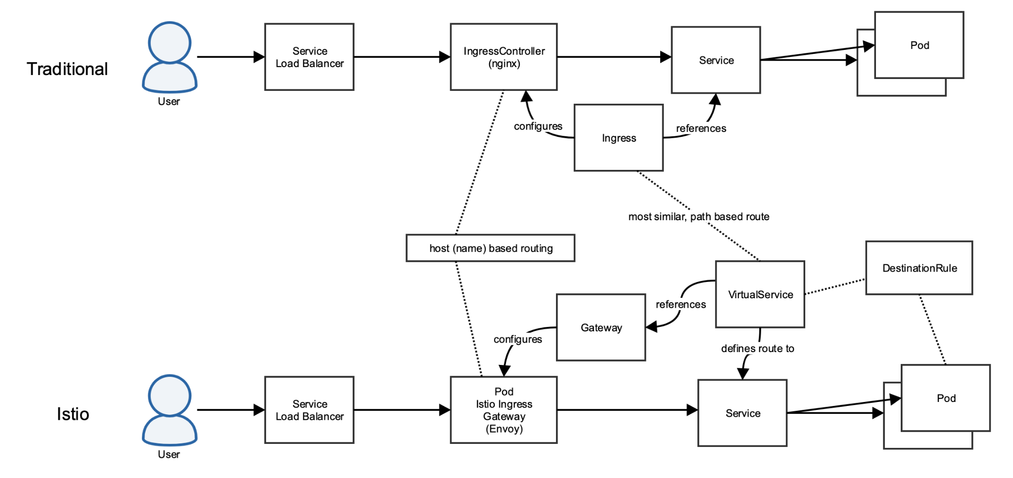
Сетевое взаимодействие (визуально)

Slide 25
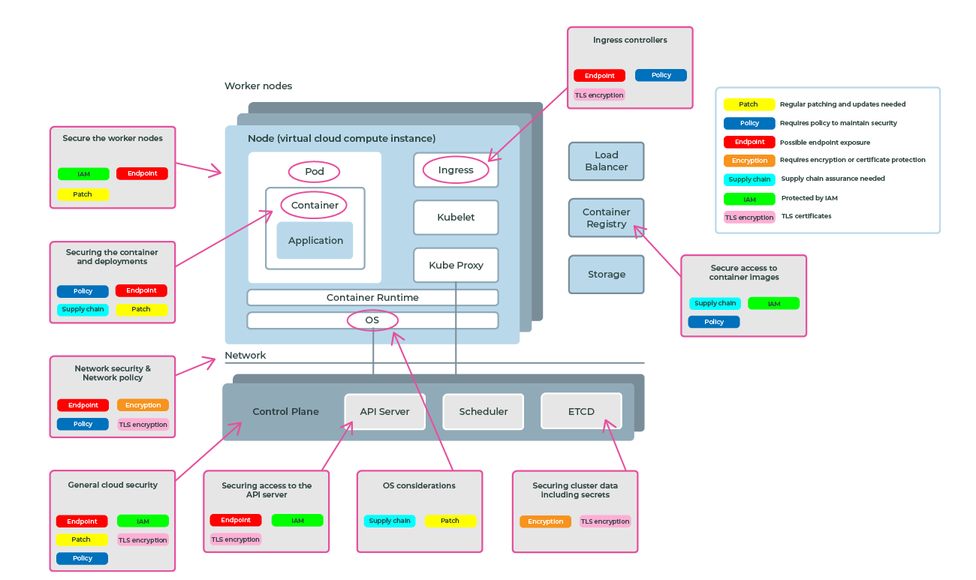
Аспекты безопасности

Slide 26
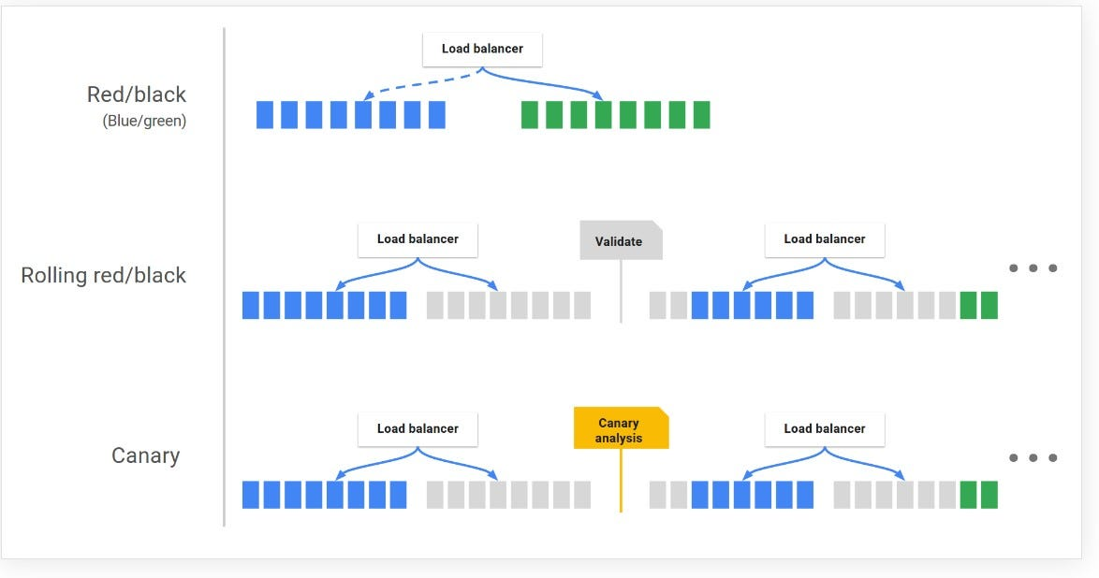
Управление релизами
Наличие такой абстракции как ReplicaSet позволяет реализовать одну из нижеперечисленных стратегий для раскатки новой версии приложения:
Recreate
Rolling Update
Canary deployment
Blue/Green deployment

Slide 27
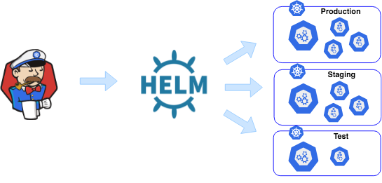
Helm
Helm помогает шаблонизировать спецификации и разруливать одно и то же приложение по нескольким различным контурам.
Приятным бонусом является механизм роллбеков.

Slide 28
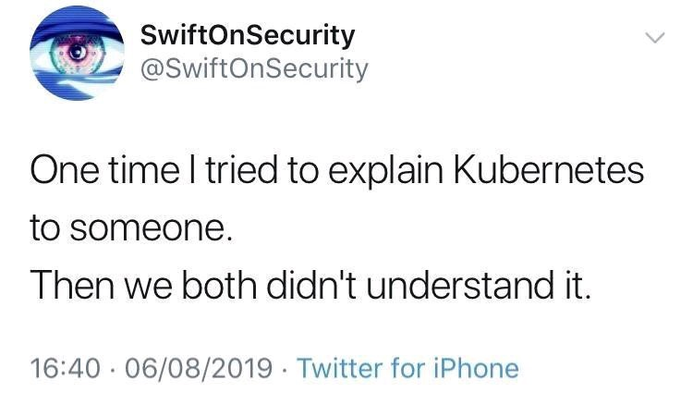
Спасибо!

